Slide 1
Object Oriented Programming
Demonstration of viruses
structure and its mechanism
Professor: PhD Nguyen Thi Thu Trang
Teaching Assistance: Le Thanh Giang
Group 8: Ho Van Duc – 20215037
Nguyen Huu Duc – 20210192
Dam Tran Ngoc Duc - 20210208
Bui Manh Dung - 20215010

Slide 2
MEMBER & ASSIGNMENT
Nguyen Huu Duc - 20210192
- Thiết kế class diagram
- Writing source code
- Tìm hiểu về chu kì tế bào, phân bào
Ho Van Duc – 20215037
- Test and debug
- Demo video
Dam Tran Ngoc Duc – 20210208
- Thiết kế slide
- Sửa giao diện Cell Components Tab
Bui Manh Dung - 20215010
- Viết báo cáo
- Sửa giao diện Cell Division

Slide 3
PROBLEM STATEMENT
Overview: Chu kì tế bào và các hình thức phân bào .
Requirement: Thiết kế chương trình sử dụng JavaFx mô phỏng quá trình phân bào (Amitos, Mitosis, Meiosis)

Slide 4
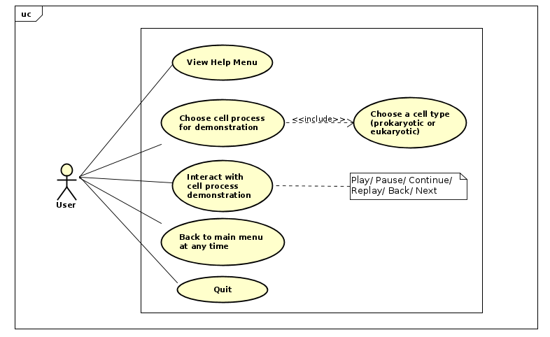
USE-CASE DIAGRAM

Slide 5
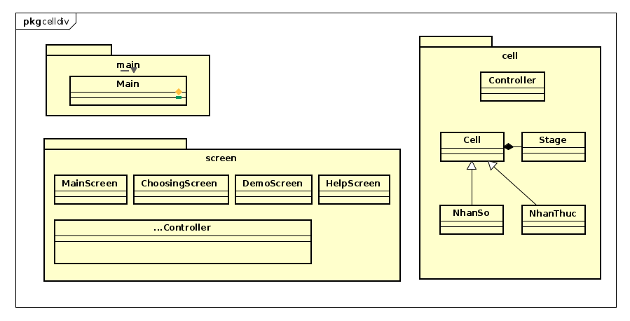
GENERAL CLASS DIAGRAM

Slide 6
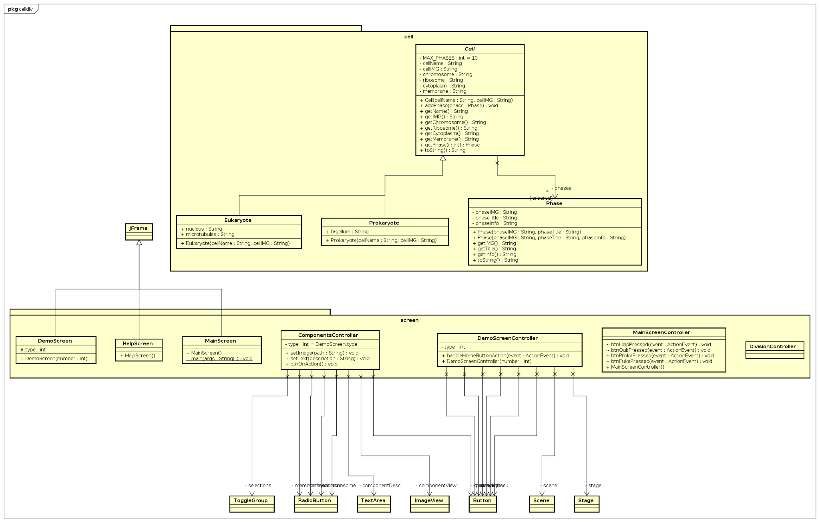
Detailed Class diagram

Slide 7
DEMO VIDEO
Link demo video: https://drive.google.com/file/d/1fSjiJIrxv0anFSU3t8i7TZEO2Vph3RK_/view

Slide 8
THANK YOU FOR LISTENNING

